Slide 1

SCRUM BOARD
Scrum board
Backlog 6
To Do 0
In progress 1
In review 3
Done 11
Nessuna scheda
● US-04 ● US-10 ● US-03 ● US-08
Dashboard di utilizzo e tempo risparmiato
Verificare le citazioni prima della risposta
Raccogliere i costi di infrastruttura e licenze
Analizzare il quesito
Implementare il recupero delle fonti
Segnalazioni di risposte sbagliate
Valutare la qualità delle citazioni
Preparare il contenuto dell'informativa
Mostrare le citazioni nell'interfaccia
Filtri per tipo di fonte, organo giudicante e data
Calcolare consuntivo e scostamento
Preparare i metadati delle citazioni
Rendere disponibile l'informativa e registrare la presa visione
Registro delle interazioni
Realizzare l'interfaccia di ricerca
Servizi UE e addestramento disattivato
Segnalazione di un problema dall'app
Generare risposte con citazioni strutturate
Registrare il consumo di token
Esporre l'API di ricerca
Realizzare la dashboard
Notes:
Scrum board attuale con i conteggi per colonna: Backlog 6, To Do 0, In progress 1, In review 3, Done 11 schede.

Slide 2
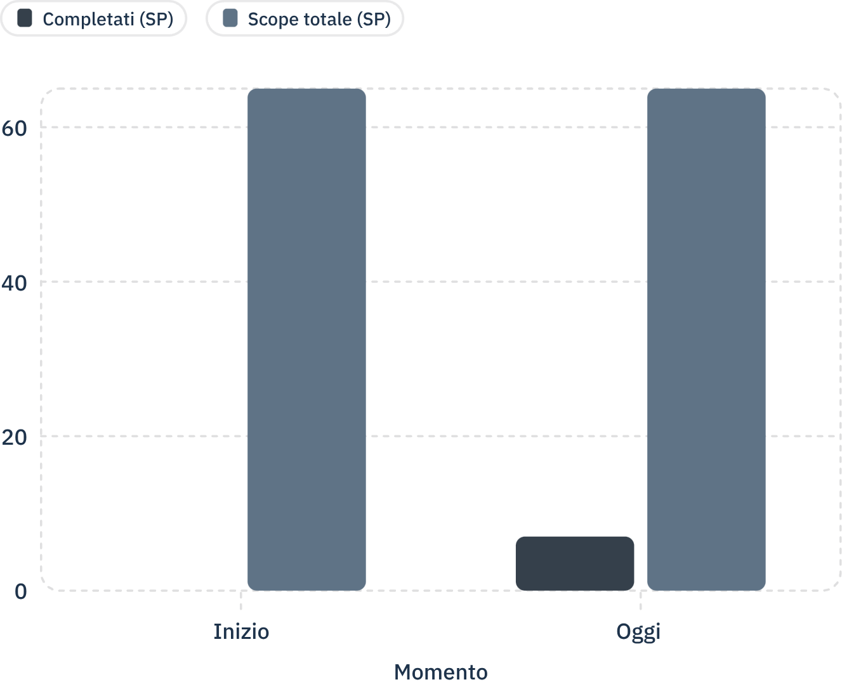
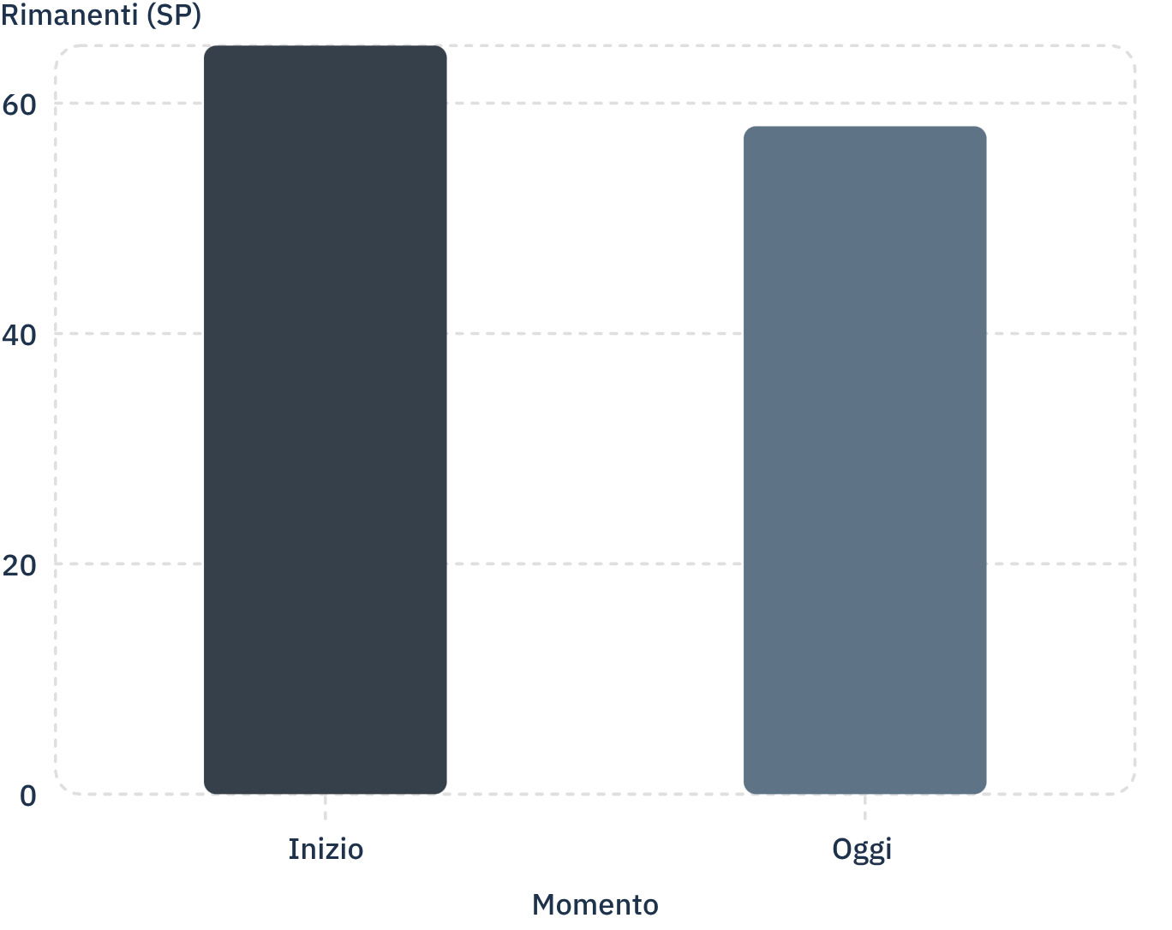
AVANZAMENTO
Burn down e burn up
Story point totali
Completati
Rimanenti
65
7
58
Burn up: completati vs scope totale
Burn down: punti rimanenti
Dati aggiornati alla data odierna · 11% completato
Notes:
Burn up e burn down con i soli dati noti: 65 story point totali, 7 completati, 58 rimanenti (11% completato). Nessun dato storico di sprint.

Slide 3
INCREMENT
Increment
US-04 completa
US-10 completa
US-08 parz. completa
• Abbiamo un'applicazione in cui si scrive una domanda, che il sistema analizza, e si ricevono le norme e le sentenze pertinenti.
• Ogni risposta riporta le citazioni delle fonti usate.
• Esiste anche un'API di ricerca che altri componenti possono richiamare.
• È disponibile l'informativa sull'uso dell'AI, e la presa visione viene registrata.
• Il consumo di token viene registrato e una dashboard lo mostra.
Notes:
Tre punti chiave dell'increment: US-04 completa, US-10 completa, US-08 parzialmente completa.

